Slide 1
【Origin神技能】
巧用Origin完成XPS能谱峰的分峰拟合

Slide 2
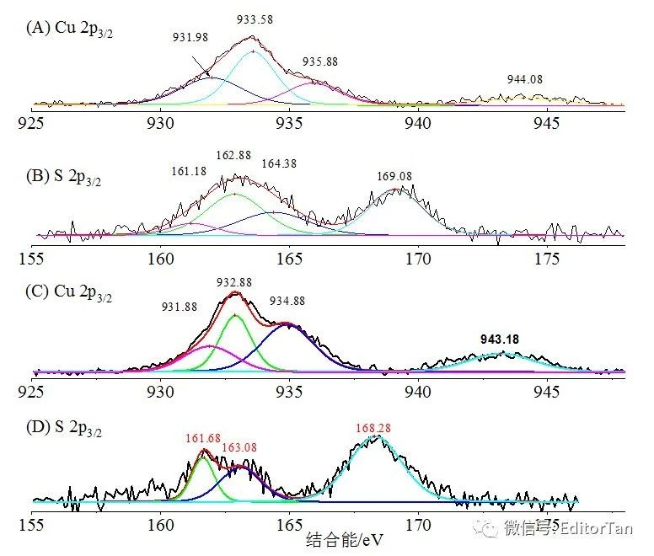
材料的X射线光电子能谱(XPS)数据曲线一般是多峰叠加的一条复杂的曲线，需要对该曲线进行基线扣除、分峰拟合。
而对XPS能谱数据的这两种处理，通常需要用XPSpeaks进行处理。其实，Origin绘图软件也能实现。
以图1中的A图为例，为大家演示Origin的分峰拟合过程。
图1 Cu2O@Cu4(SO4)(OH)6的XPS能谱(来源：黄小燕,古颖,钟嘉豪,等. Cu2O包覆碱式铜盐催化剂的形成机理及催化性能[J]. 华南师范大学学报(自然科学版),2019,51 (1): 41-46)

Slide 3
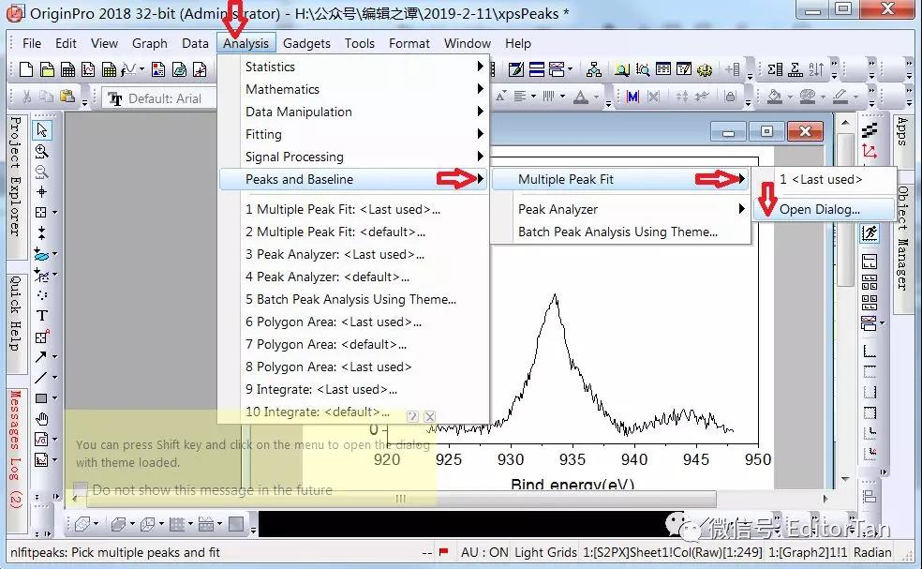
首先绘制出线图（line），然后点击菜单Analysis→Peaks and Baseline→ Multiple Peak Fit→ OpenDialog...，具体操作步骤如图2所示。
图2 分峰拟合的操作步骤

Slide 4
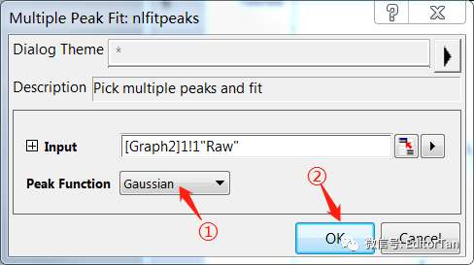
于是，会弹出图3所示的对话框，选择峰拟合函数Peak Function为Gaussian，然后点击“OK”。
图3 拟合函数的选择

Slide 5
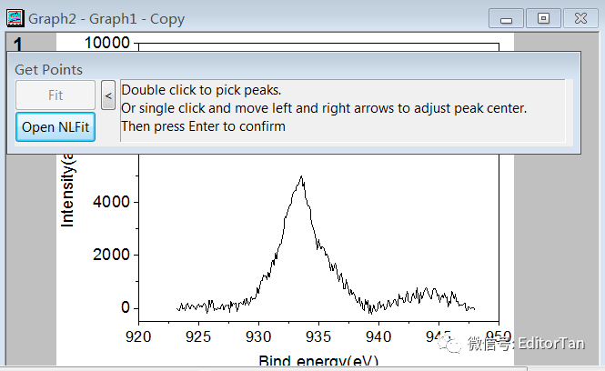
弹出一条提示框：双击拾取峰位置，或者单击并敲击←、→方向键精确调节峰中心位置，最后按回车或点击“Open NLFit”。
图4 弹出的多峰选择提示

Slide 6
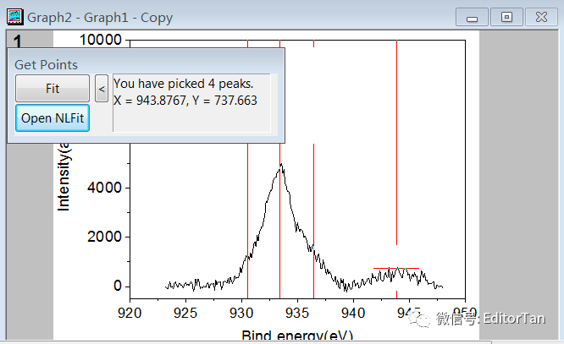
我们按照提示，在曲线上选择每条隐藏的峰中心位置（这要凭经验判断隐藏的峰位置），在选择峰位置后会出现多条红色竖线，如图5所示。
图5 寻峰
回车或点击“Open NLFit”后，会弹出一个对话框，点击“Done”即可得到如图6所示的分峰拟合效果。

Slide 7
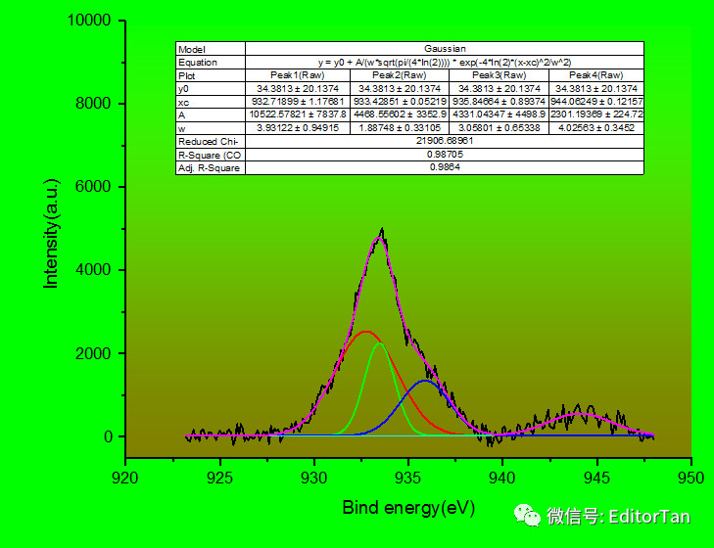
当然，我们只是双击确定峰位置，没有精细调节，所以图6所示的分峰效果较差，大家可以多次尝试确定精确的峰位置，这样分峰拟合越完美。
图6 Origin分峰拟合的效果

Slide 8
谢谢观看
希望各位批评指正

